Slide 1


Прикладная информатика: машинное обучение
ЯрГУ им. П. Г. Демидова
Прикладная информатика: машинное обучение
Кластеризация
Владимир Волохов
физический факультет, лаборатория «Цифровые цепи и сигналы», volokhov.blogspot.com

Slide 2
Прикладная информатика: машинное обучение
ЯрГУ им. П. Г. Демидова
План на сегодня
Обучение без учителя
Кластеризация
Анализ главных компонент
Алгоритм K-средних
Стоимостная функция
Случайная инициализация
Выбор числа кластеров
Примеры использования алгоритма для обработки цифровых изображений
Алгоритм сдвига среднего
2

Slide 3
Прикладная информатика: машинное обучение
ЯрГУ им. П. Г. Демидова
Алгоритмы машинного обучения
Обучение с учителем (Supervised Learning). Алгоритм машинного обучения обобщает на основе размеченного множества тренировочных примеров
Обучение без учителя (Unsupervised Learning). Размеченное тренировочное множество отсутствует. Алгоритм машинного обучения пытается самостоятельно определить сходство между входами. Поэтому входы, которые имеют что-то общее объединяются в общую категорию
3

Slide 4
Прикладная информатика: машинное обучение
ЯрГУ им. П. Г. Демидова
Обучение с учителем
Обучающее множество данных: (x⁽¹⁾, y⁽¹⁾), (x⁽²⁾, y⁽²⁾), …,
(x^{(m)}, y^{(m)})
x₂
Данные имеют «метки»!
x₁
4

Slide 5
Прикладная информатика: машинное обучение
ЯрГУ им. П. Г. Демидова
Обучение с учителем
Обучающее множество данных: (x⁽¹⁾, y⁽¹⁾), (x⁽²⁾, y⁽²⁾), …,
(x^{(m)}, y^{(m)})
x₂
Данные имеют «метки»!
x₁
5

Slide 6
Прикладная информатика: машинное обучение
ЯрГУ им. П. Г. Демидова
Обучение без учителя
Обучающее множество данных: x⁽¹⁾, x⁽²⁾, …, x^{(m)}
x₂
Данные не
содержат
«меток»!
x₁
6

Slide 7
Прикладная информатика: машинное обучение
ЯрГУ им. П. Г. Демидова
Обучение без учителя
Обучающее множество данных: x⁽¹⁾, x⁽²⁾, …, x^{(m)}
x₂
Кластеры
Данные не
содержат
«меток»!
Кластеризация
данных!
x₁
7

Slide 8
Прикладная информатика: машинное обучение
ЯрГУ им. П. Г. Демидова
Что такое кластеризация?
В распознавании образов кластеризацией (clustering) называется процесс разбиения множества векторов признаков на подмножества, называемые кластерами
Цель кластеризации в общем случае состоит в разбиении множества векторов на подмножества «похожих» векторов на основе некоторой меры сходства
8

Slide 9
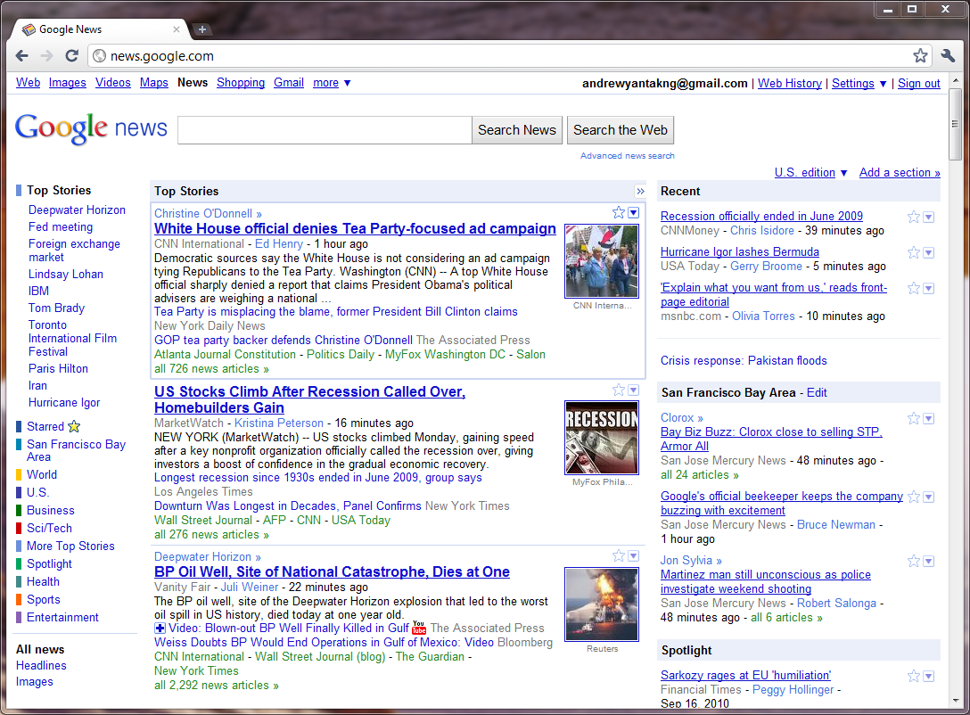
Прикладная информатика: машинное обучение
ЯрГУ им. П. Г. Демидова
Кластеризация в Google News
9

Slide 10

Прикладная информатика: машинное обучение
ЯрГУ им. П. Г. Демидова
Кластеризация в Google News
10

Slide 11
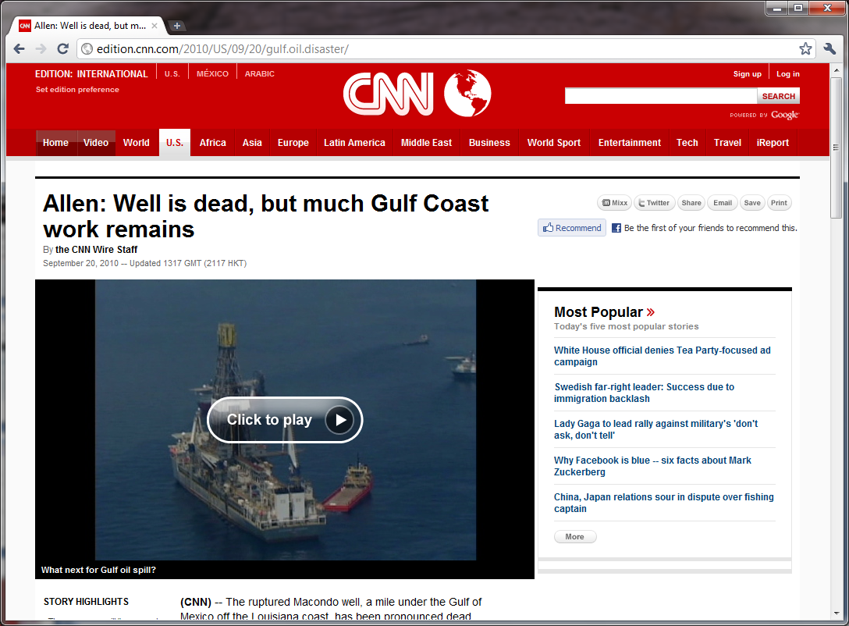
Прикладная информатика: машинное обучение
ЯрГУ им. П. Г. Демидова
Кластеризация в Google News
11

Slide 12
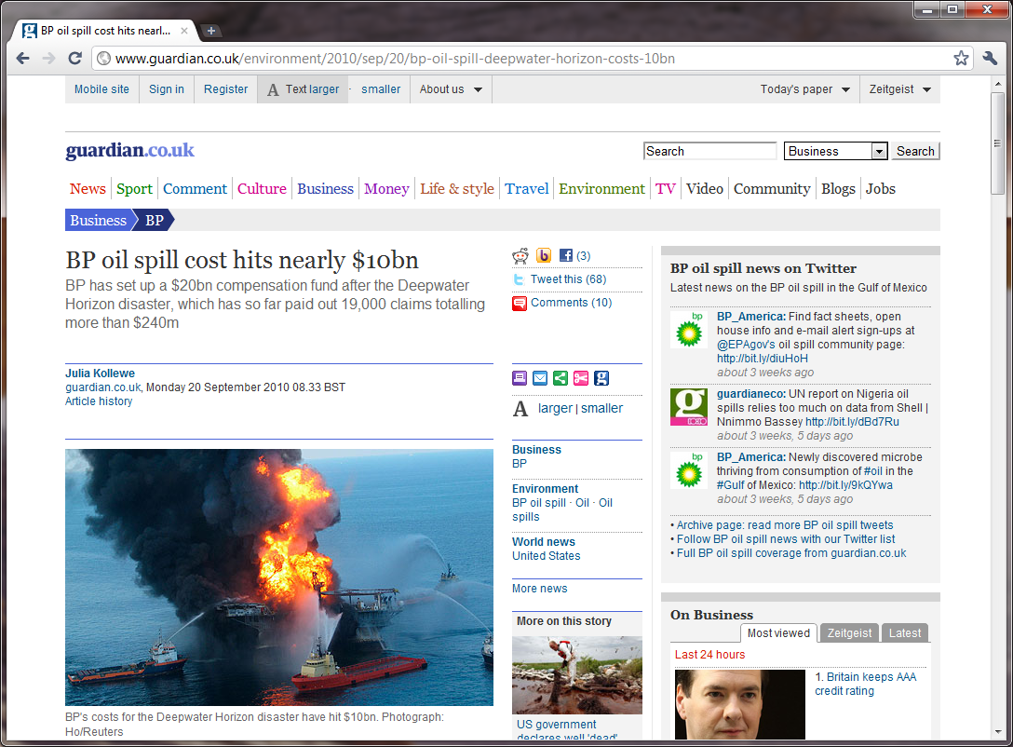
Прикладная информатика: машинное обучение
ЯрГУ им. П. Г. Демидова
Кластеризация в Google News
12

Slide 13

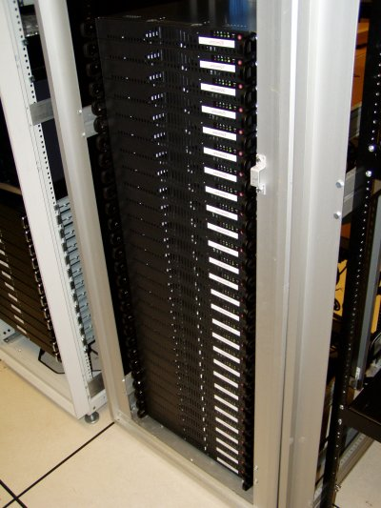
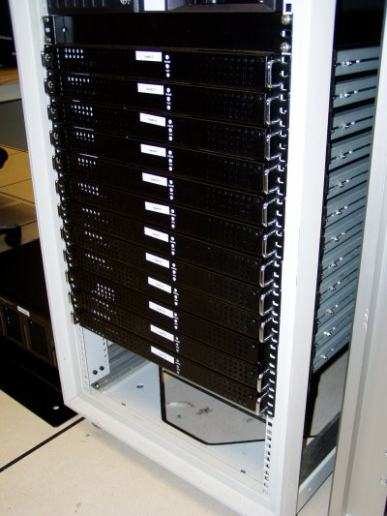

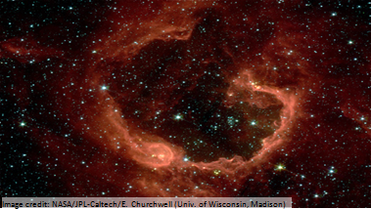
Прикладная информатика: машинное обучение
ЯрГУ им. П. Г. Демидова
Еще несколько примеров кластеризации!
Организация компьютерных кластеров
Анализ социальных сетей
Сегментация рынка
Анализ астрономических данных
13

Slide 14
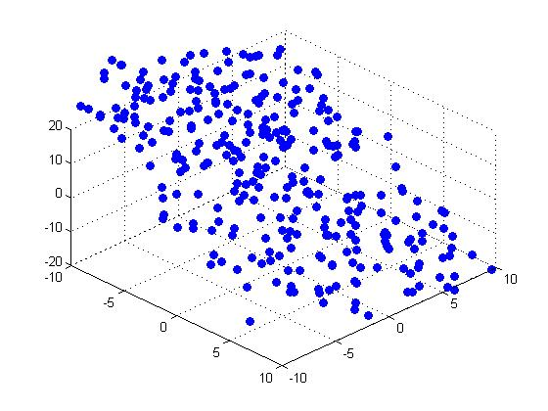
Прикладная информатика: машинное обучение
ЯрГУ им. П. Г. Демидова
Анализ главных компонент
Другой пример обучения без учителя!
x₂
u⁽¹⁾
x₃
u⁽¹⁾
x₁
u⁽²⁾
x₁
x₂
Сокращение размерности от 2D до 1D: найти направление (вектор u⁽¹⁾, принадлежащий R²), проецирование данных на которое приведет к минимизации ошибки проецирования;
Сокращение размерности от nD до kD: найти k взаимно ортогональных векторов u⁽¹⁾, u⁽²⁾, …, u^{(k)}, принадлежащих R^{n}, проецирование данных на которые приведет к минимизации ошибки проецирования
14

Slide 15
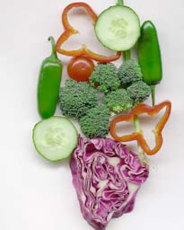
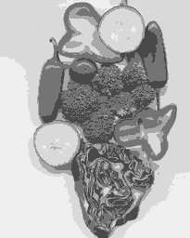
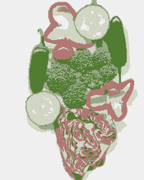
Прикладная информатика: машинное обучение
ЯрГУ им. П. Г. Демидова
Алгоритм K-средних (Iterative K-means Clustering)
Исходное изображение
Кластеры
по яркости
Кластеры
по цвету
15

Slide 16
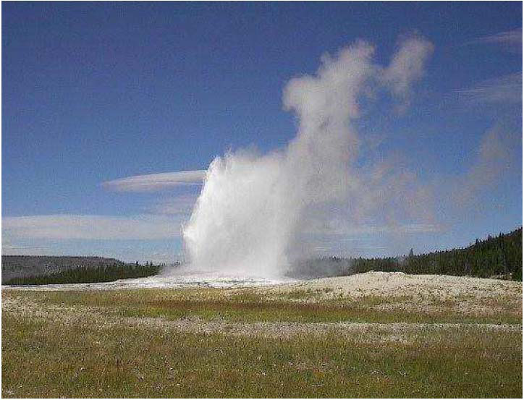
Прикладная информатика: машинное обучение
ЯрГУ им. П. Г. Демидова
Алгоритм K-средних. Общая идея
Данные по гейзерам
90
80
70
Время между выбросами, минуты
60
50
40
1
2
3
4
5
6
Длительность выброса, минуты
16

Slide 17
Прикладная информатика: машинное обучение
ЯрГУ им. П. Г. Демидова
Алгоритм K-средних. Общая идея
90
80
70
Время между выбросами, минуты
60
50
40
1
2
3
4
5
6
Длительность выброса, минуты
17

Slide 18
Прикладная информатика: машинное обучение
ЯрГУ им. П. Г. Демидова
Алгоритм K-средних. Общая идея
90
80
70
Время между выбросами, минуты
60
50
40
1
2
3
4
5
6
Длительность выброса, минуты
18

Slide 19
Прикладная информатика: машинное обучение
ЯрГУ им. П. Г. Демидова
Алгоритм K-средних. Общая идея
90
80
70
Время между выбросами, минуты
60
50
40
1
2
3
4
5
6
Длительность выброса, минуты
19

Slide 20
Прикладная информатика: машинное обучение
ЯрГУ им. П. Г. Демидова
Алгоритм K-средних. Общая идея
90
80
70
Время между выбросами, минуты
60
50
40
1
2
3
4
5
6
Длительность выброса, минуты
20

Slide 21
Прикладная информатика: машинное обучение
ЯрГУ им. П. Г. Демидова
Алгоритм K-средних. Общая идея
90
80
70
Время между выбросами, минуты
60
50
40
1
2
3
4
5
6
Длительность выброса, минуты
21

Slide 22
Прикладная информатика: машинное обучение
ЯрГУ им. П. Г. Демидова
Алгоритм K-средних. Общая идея
90
80
70
Время между выбросами, минуты
60
50
40
1
2
3
4
5
6
Длительность выброса, минуты
22

Slide 23
Прикладная информатика: машинное обучение
ЯрГУ им. П. Г. Демидова
Алгоритм K-средних
Входы
K – число кластеров
Обучающее множество данных: x⁽¹⁾, x⁽²⁾, …, x^{(m)}
Вектора признаков x^{(i)} принадлежат R^{n} и признак x₀ = 1 в рассмотрение не вводится
Основные этапы алгоритма
Помещение x^{(i)} элемента в С^{(k)} кластер
Обновление математических ожиданий (средних)
23

Slide 24
Прикладная информатика: машинное обучение
ЯрГУ им. П. Г. Демидова
Алгоритм K-средних
Присвоить счетчику итераций ic значение 1
Случайным образом выбрать K значений средних m₁(1), m₂ (1), …, m_{K}(1)
Для каждого вектора x^{(i)} вычислить расстояние до каждого из m_{k}(1), k = 1, …, K и поместить x^{(i)} в кластер C^{(k)} с ближайшим вектором средних
Увеличить ic на 1 и скорректировать значения средних для получения нового множества m₁(ic), m₂(ic), …, m_{K}(ic)
Повторять шаги 3 и 4 до тех пор, пока при всех k не будет выполняться равенство C^{(k)}(ic) = C^{(k)}(ic+1)
24

Slide 25
Прикладная информатика: машинное обучение
ЯрГУ им. П. Г. Демидова
Алгоритм K-средних
Присвоить счетчику итераций ic значение 1
Случайным образом выбрать K значений средних m₁(1), m₂ (1), …, m_{K}(1)
Для каждого вектора x^{(i)} вычислить расстояние до каждого из m_{k}(1), k = 1, …, K и поместить x^{(i)} в кластер C^{(k)} с ближайшим вектором средних
Увеличить ic на 1 и скорректировать значения средних для получения нового множества m₁(ic), m₂(ic), …, m_{K}(ic)
Повторять шаги 3 и 4 до тех пор, пока при всех k не будет выполняться равенство C^{(k)}(ic) = C^{(k)}(ic+1)
Расстояние между вектором x^{(i)} и средним m_{k}(ic) определяем по следующей формуле:
25

Slide 26
Прикладная информатика: машинное обучение
ЯрГУ им. П. Г. Демидова
Алгоритм K-средних для
неразделимых кластеров
x₂
Вес
Оценка размеров футболок
x₁
Рост
Разделимые кластеры
Неразделимые кластеры
26

Slide 27
Прикладная информатика: машинное обучение
ЯрГУ им. П. Г. Демидова
Алгоритм K-средних для
неразделимых кластеров
x₂
Вес
Оценка размеров футболок
x₁
Рост
Разделимые кластеры
Неразделимые кластеры
27

Slide 28
Прикладная информатика: машинное обучение
ЯрГУ им. П. Г. Демидова
Алгоритм K-средних для
неразделимых кластеров
x₂
L
M
Вес
S
Оценка размеров футболок
x₁
Рост
Разделимые кластеры
Неразделимые кластеры
28

Slide 29
Прикладная информатика: машинное обучение
ЯрГУ им. П. Г. Демидова
Алгоритм K-средних для
неразделимых кластеров
x₂
L
M
Алгоритм K-средних можно успешно применять для анализа неразделимых кластеров!
Вес
S
Оценка размеров футболок
x₁
Рост
Разделимые кластеры
Неразделимые кластеры
29

Slide 30
Прикладная информатика: машинное обучение
ЯрГУ им. П. Г. Демидова
Стоимостная функция в
алгоритме K-средних
Введем ряд обозначений
c^{(i)} = индекс кластера (1, 2, …, K), к которому отнесен пример x^{(i)}
m_{k} = среднее кластера k (m_{k} принадлежит R^{n})
m_{c}^{(i)} = среднее кластера, к которому отнесен пример x^{(i)}
30

Slide 31
Прикладная информатика: машинное обучение
ЯрГУ им. П. Г. Демидова
Стоимостная функция в
алгоритме K-средних
Присвоить счетчику итераций ic значение 1
Случайным образом выбрать K значений средних m₁(1), m₂ (1), …, m_{K}(1)
Для каждого вектора x^{(i)} вычислить расстояние до каждого из m_{k}(1), k = 1, …, K и поместить x^{(i)} в кластер C^{(k)} с ближайшим вектором средних
Увеличить ic на 1 и скорректировать значения средних для получения нового множества m₁(ic), m₂(ic), …, m_{K}(ic)
Повторять шаги 3 и 4 до тех пор, пока при всех k не будет выполняться равенство C^{(k)}(ic) = C^{(k)}(ic+1)
При помещении x^{(i)} элемента в С^{(k)} кластер осуществляется минимизация стоимостной функции по отношению к c⁽¹⁾, c⁽²⁾, …, c^{(m)}, при этом средние m₁, m₂, …, m_{K} являются фиксированными
31

Slide 32
Прикладная информатика: машинное обучение
ЯрГУ им. П. Г. Демидова
Стоимостная функция в
алгоритме K-средних
Присвоить счетчику итераций ic значение 1
Случайным образом выбрать K значений средних m₁(1), m₂ (1), …, m_{K}(1)
Для каждого вектора x^{(i)} вычислить расстояние до каждого из m_{k}(1), k = 1, …, K и поместить x^{(i)} в кластер C^{(k)} с ближайшим вектором средних
Увеличить ic на 1 и скорректировать значения средних для получения нового множества m₁(ic), m₂(ic), …, m_{K}(ic)
Повторять шаги 3 и 4 до тех пор, пока при всех k не будет выполняться равенство C^{(k)}(ic) = C^{(k)}(ic+1)
При обновлении математических ожиданий осуществляется минимизация стоимостной функции по отношению к m₁, m₂, …, m_{K}, при этом c⁽¹⁾, c⁽²⁾, …, c^{(m)} являются фиксированными
32

Slide 33
Прикладная информатика: машинное обучение
ЯрГУ им. П. Г. Демидова
Случайная инициализация в
алгоритме K-средних
Присвоить счетчику итераций ic значение 1
Случайным образом выбрать K значений средних m₁(1), m₂ (1), …, m_{K}(1)
Для каждого вектора x^{(i)} вычислить расстояние до каждого из m_{k}(1), k = 1, …, K и поместить x^{(i)} в кластер C^{(k)} с ближайшим вектором средних
Увеличить ic на 1 и скорректировать значения средних для получения нового множества m₁(ic), m₂(ic), …, m_{K}(ic)
Повторять шаги 3 и 4 до тех пор, пока при всех k не будет выполняться равенство C^{(k)}(ic) = C^{(k)}(ic+1)
33

Slide 34
Прикладная информатика: машинное обучение
ЯрГУ им. П. Г. Демидова
Случайная инициализация в
алгоритме K-средних
Устанавливаем число кластеров K < m, где m – число примеров в обучающем множестве
Случайно выбираем K обучающих примеров
Устанавливаем m₁(1), m₂(1), …, m_{K}(1) равными этим K обучающим примерам
x₂
x₂
x₁
x₁
34

Slide 35
Прикладная информатика: машинное обучение
ЯрГУ им. П. Г. Демидова
Случайная инициализация в
алгоритме K-средних
Устанавливаем число кластеров K < m, где m – число примеров в обучающем множестве
Случайно выбираем K обучающих примеров
Устанавливаем m₁(1), m₂(1), …, m_{K}(1) равными этим K обучающим примерам
x₂
x₂
x₁
x₁
35

Slide 36
Прикладная информатика: машинное обучение
ЯрГУ им. П. Г. Демидова
Случайная инициализация в
алгоритме K-средних
Локальный оптимум
x₂
x₂
x₁
x₂
x₂
x₁
x₁
x₁
36

Slide 37
Прикладная информатика: машинное обучение
ЯрГУ им. П. Г. Демидова
Случайная инициализация в
алгоритме K-средних
Локальный оптимум
x₂
x₂
«Хорошее» решение
x₁
x₂
x₂
x₁
«Плохие» решения
x₁
x₁
37

Slide 38
Прикладная информатика: машинное обучение
ЯрГУ им. П. Г. Демидова
Случайная инициализация в
алгоритме K-средних
Для получения более качественного решения с использованием алгоритма K-средних рекомендуется запустить его несколько раз, например, 100
В каждом из запусков средние первоначально инициализируются случайным образом, а на выходе получается решение с некоторым значением стоимостной функции
Выбираем из 100 решений, то, в котором значение стоимостной функции наименьшее
Данный подход рекомендуется использовать тогда, когда количество кластеров не очень большое, скажем K = 2-10!
38

Slide 39
Прикладная информатика: машинное обучение
ЯрГУ им. П. Г. Демидова
Выбор числа кластеров в
алгоритме K-средних
Какое количество кластеров K выбрать?
x₂
Часто приходится сталкиваться с неоднозначностью в выборе K!
x₁
39

Slide 40
Прикладная информатика: машинное обучение
ЯрГУ им. П. Г. Демидова
Выбор числа кластеров в
алгоритме K-средних
Какое количество кластеров K выбрать?
x₂
Часто приходится сталкиваться с неоднозначностью в выборе K!
x₁
40

Slide 41
Прикладная информатика: машинное обучение
ЯрГУ им. П. Г. Демидова
Выбор числа кластеров в
алгоритме K-средних
Метод локтя (Elbow Method)
Локоть
Метод локтя применим не всегда!
Стоимостная функция
Стоимостная функция
1
2
3
4
5
6
7
8
1
2
3
4
5
6
7
8
Число кластеров
Число кластеров
41

Slide 42
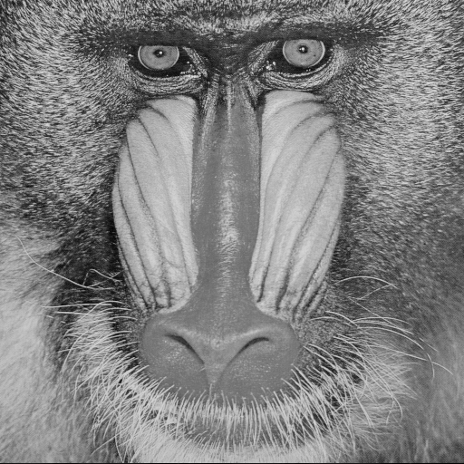
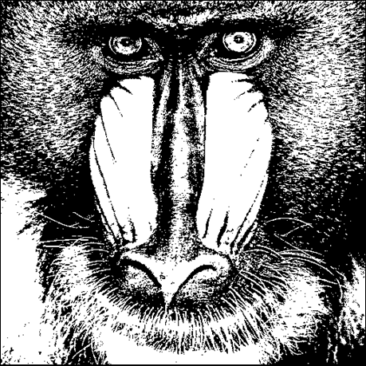
Прикладная информатика: машинное обучение
ЯрГУ им. П. Г. Демидова
Пример №1. Применение алгоритма
K-средних для бинаризации изображений
Исходное изображение
Бинарное изображение
42

Slide 43
Прикладная информатика: машинное обучение
ЯрГУ им. П. Г. Демидова
Пример №2. Применение алгоритма
K-средних для сегментации изображений
Исходное изображение
Кластеры
по яркости
Кластеры
по цвету
43

Slide 44
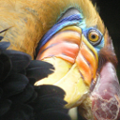
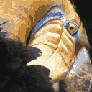
Прикладная информатика: машинное обучение
ЯрГУ им. П. Г. Демидова
Пример №3. Применение алгоритма K-средних для сжатия цветных изображений(16 кластеров)
Исходное изображение, размер 128x128,
128*128*24 = 393216 бит
Сжатое изображение, размер 128x128, сжатие в 6 раз,
16*24 + 128*128*4 = 65920 бит
Пример позаимствован из практических заданий online-курса Э. Н «Машинное обучение», www.coursera.org/course/ml
44

Slide 45
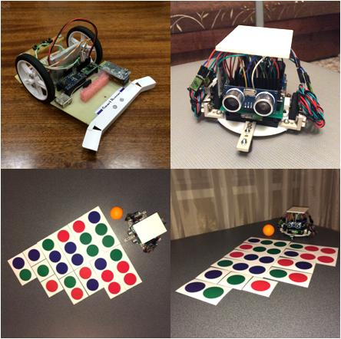
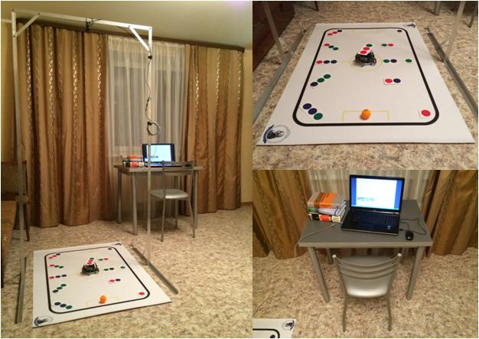
Прикладная информатика: машинное обучение
ЯрГУ им. П. Г. Демидова
Пример №4. Локализация мобильного робота
Локализация мобильного робота на основе цветовых меток с использованием системы технического зрения
https://www.youtube.com/watch?v=OG8yrhfB8dQ
45

Slide 46
Прикладная информатика: машинное обучение
ЯрГУ им. П. Г. Демидова
Алгоритм K-средних. Резюме
К основным особенностям алгоритма можно отнести:
Алгоритм является однопараметрическим
Требует знания только о количестве кластеров
Алгоритм является рандомизированным
Зависит от начального приближения
Гарантированно завершается, но полученное решение не обязательно будет глобально оптимальным (в смысле критерия наименьшей квадратичной ошибки)
Алгоритм не учитывает строения самих кластеров
46

Slide 47
Прикладная информатика: машинное обучение
ЯрГУ им. П. Г. Демидова
Кластеризация на основе алгоритма
сдвига среднего (Mean Shift)
Идея алгоритма! Центры кластеров соответствуют пикам распределения данных
Мода
распределения
Центр масс
Вектор сдвига
среднего
Область
рассмотрения
47

Slide 48
Прикладная информатика: машинное обучение
ЯрГУ им. П. Г. Демидова
Кластеризация на основе алгоритма
сдвига среднего (Mean Shift)
Кластер: точки, сдвиг среднего для которых приводит к одной и той же моде распределения
Первый
кластер
Второй
кластер
48

Slide 49
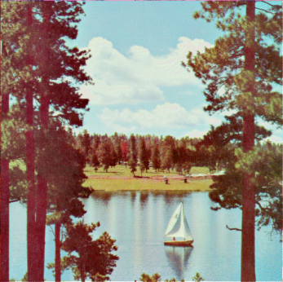
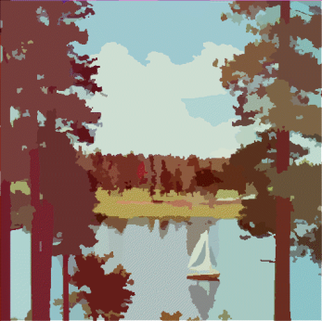
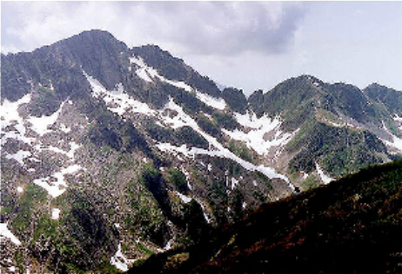

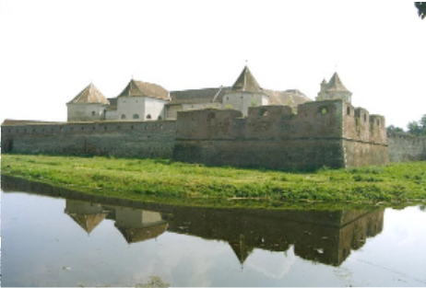

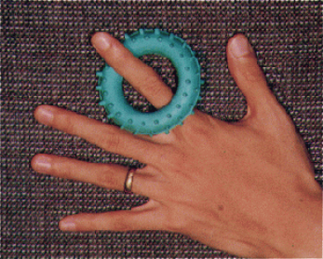
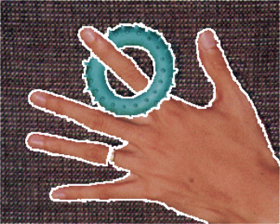
Прикладная информатика: машинное обучение
ЯрГУ им. П. Г. Демидова
Примеры сегментации изображений
с помощью алгоритма сдвига среднего
Все иллюстрации к методу сдвига среднего взяты из статьи Comaniciu D.,
Meer P. Mean Shift: A Robust Approach toward Feature Space Analysis
49

Slide 50

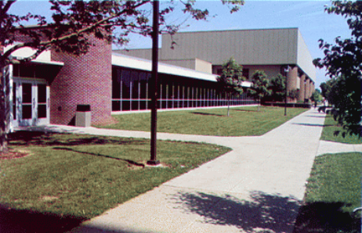
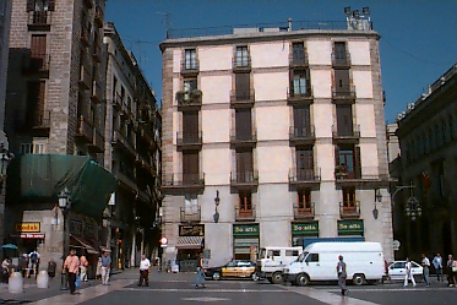
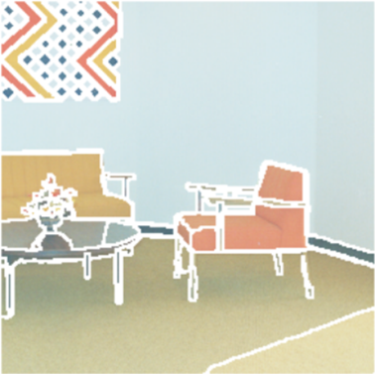
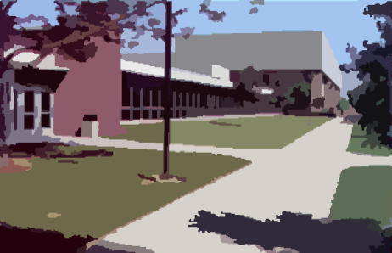
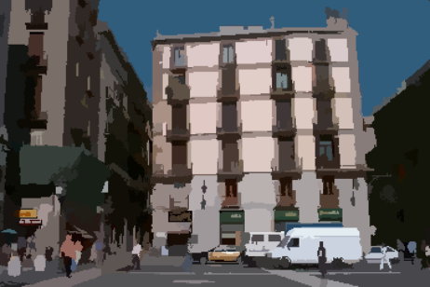
Прикладная информатика: машинное обучение
ЯрГУ им. П. Г. Демидова
Примеры сегментации изображений
с помощью алгоритма сдвига среднего
Все иллюстрации к методу сдвига среднего взяты из статьи Comaniciu D.,
Meer P. Mean Shift: A Robust Approach toward Feature Space Analysis
50

Slide 51
Прикладная информатика: машинное обучение
ЯрГУ им. П. Г. Демидова
Кластеризация с помощью алгоритма сдвига среднего. Резюме
К основным особенностям алгоритма можно отнести:
Не делается предположений о форме кластеров и форме распределений
Число кластеров определяется автоматически
Выбора параметров ядровой функции нетривиален
От них очень сильно зависит результат сегментации
51

Slide 52
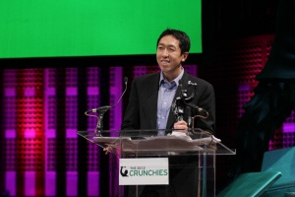
Прикладная информатика: машинное обучение
ЯрГУ им. П. Г. Демидова
Благодарности
В лекции использовались материалы курса:
Andrew Ng. Machine Learning (online class), 2012. Stanford University, www.coursera.org/course/ml
Куррикулум витте Эндрю здесь: http://ai.stanford.edu/~ang/
52

